Slide 1
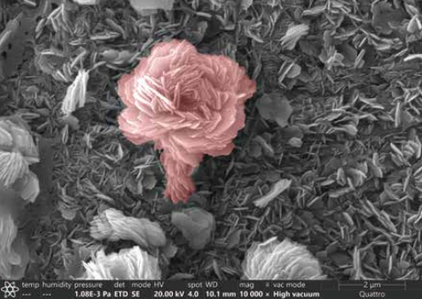
参赛作品示例1
作者：王**
手机：181****1234
作品名称：送你一朵小红花
作品描述（50-200字）：
铜片经过化学氧化处理后表面生长出花朵型的纳米片聚集体，该聚集体由一片片纳米花瓣按照一定角度螺旋堆积成微米花朵，这样的微纳结构赋予铜片超疏水特性。因此该图命名为“送你一朵小红花”，以展示化学组装之美。

Slide 2
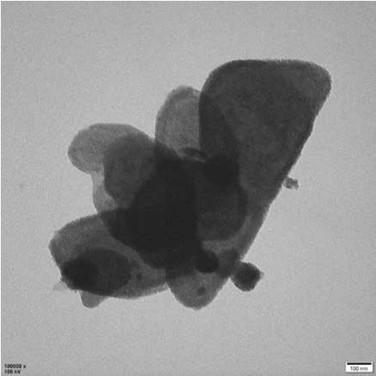
参赛作品示例2
作者：王**
手机：181****1234
作品名称：纳米蝶翼⸺金属氧化物的量子涟漪
作品描述（50-200字）：
电镜画面中，LDO纳米片以分形几何层层交叠，宛如一只微观蝴蝶振翅欲飞。“量子涟漪”既指电子的量子隧穿效应，亦暗喻水处理中物质-能量转化的微观诗意。作品将化学键的振动频率视觉化为蝶翼在水面震颤泛起的阵阵涟漪，暗合《庄子·齐物论》中“物化”哲思--金属氧化物与生命形态在纳米尺度达成美学同构。当金属氧化物在电子束下展翅，我们得以窥见埃米尺度中理性与浪漫的永恒共舞。

